Slide 1

FÓRUM DE INTERNACIONALIZAÇÃO DE EMPRESAS FIE
Análise de Hashtags

Slide 2
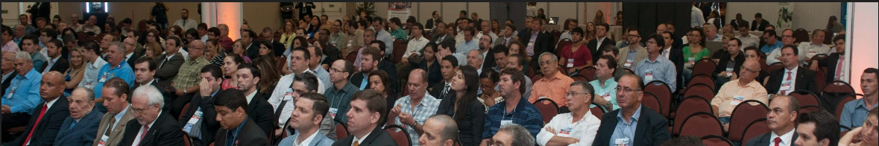
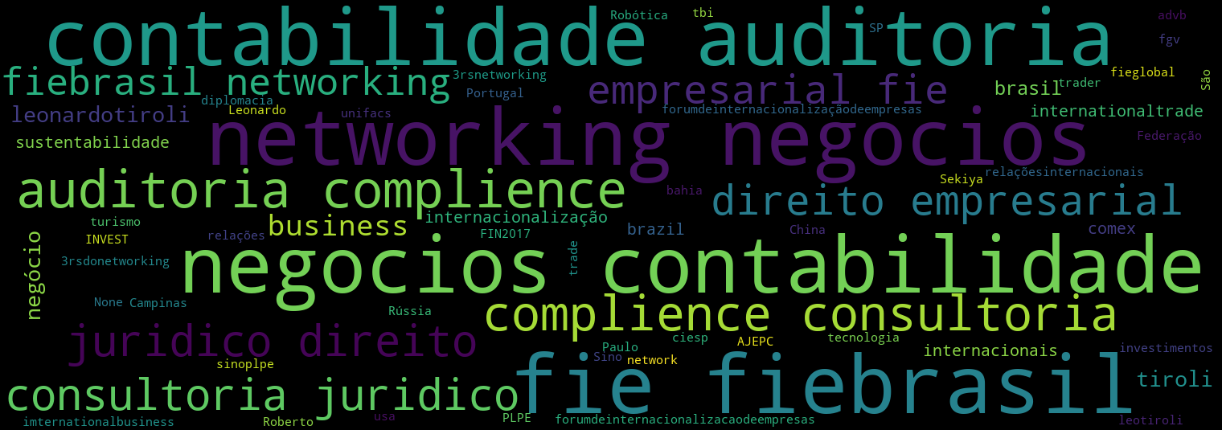
As #Hashtags mais utilizadas por você!
https://www.youtube.com/channel/UCFnIhFWm5jGPNw2CQ5PxETA/videos

Slide 4

Dicas #CascaGrossaSuprema
Pesquise as Hashtags
Top Hashtags https://top-hashtags.com/
Hashtagify https://hashtagify.me/
Nunca esqueça do contexto
Use Caixa alta na primeira letra
#suamarca vs #SuaMarca
Nada de hashtags longas
Crie sua própria hashtag
Menos é mais: use poucas hashtags e seja relevante

Slide 5

Curtiu as Dicas? Siga nossas Mídias Sociais!
▶ LinkedIn: https://www.linkedin.com/in/spogis/
▶ Canal YouTube: https://www.youtube.com/c/CascaGrossaSuprema
▶ Instagram: https://instagram.com/cascagrossasuprema/
▶ Facebook: https://www.facebook.com/cascagrossasuprema
▶ LinkTree: https://linktr.ee/spogis

Slide 6
